Slide 1
Python
Package
clark.yeh@pccu.edu.tw

Slide 2
分辨 import / Module / Package

Slide 3
module
一個檔案(*.py)就是一個 module，裡頭可以定義 function、class 和 variable
把一個 module 想成一個檔案，那一個package就是一個目錄
了解 from. . import . . .
module: m_imported.py
module: m_import.py
def say_hello():
print("Hello!")
def say_goodbye():
print("Good Bye")
from m_imported import say_hello
. . . . .
#可直接呼叫 say_hello()
say_hello()

Slide 4
package:
<myPackage>目錄:
__init_.py
__init_.py是空的沒關係，但一定要有，如此myPackage目錄才可能成為一個package
m_imported.py
module: m_import.py
※Python 的 package 是指一個資料夾包起來的所有東西，資料夾裡面有一個檔案 __init__.py (內容可以是空的, python 3.3 以後不一定會有)
Python 在解譯的時候才會把這個資料夾視為一個 package，而裡面的每一個檔案都是一個 module。

Slide 5
package 入口的設計:
__name__:.py程式內的預設module名稱
若是直接被呼叫的.py, __name__被預設為'__main__'
兩個底線 _
兩個底線 _
#Calling.py
import Called #不可寫called, 大小寫不同
print('Here is calling program')
print('This program name is :' , __name__)
#Called.py
import Called
print('Here is calling program')
print('This program name is :' , __name__)
由Calling.py開始執行
由Called.py開始執行
Here is called program
This program is: Called
Here is calling program
This program name is : __main__
Here is called program
This program is: Called
Here is calling program
This program name is : Calling
Here is called program
This program is: __main__

Slide 6
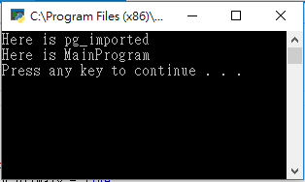
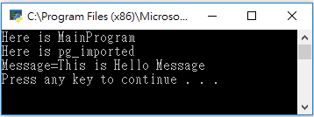
關於 import
pg_imported.py
print("Here is pg_imported")
msg = "This is Hello Message"
執行 MainProgram
MainProgram.py
import pg_imported
print("Here is MainProgram")
import pg_imported
import pg_imported
import只有在主程式前執行一次
MainProgram.py
print("Here is MainProgram")
import pg_imported
import pg_imported as im
print("Message=" + im.msg)
import只有在主程式後執行一次
取用import module內的變數, 也可用全稱pg_imported.msg

